Slide 1
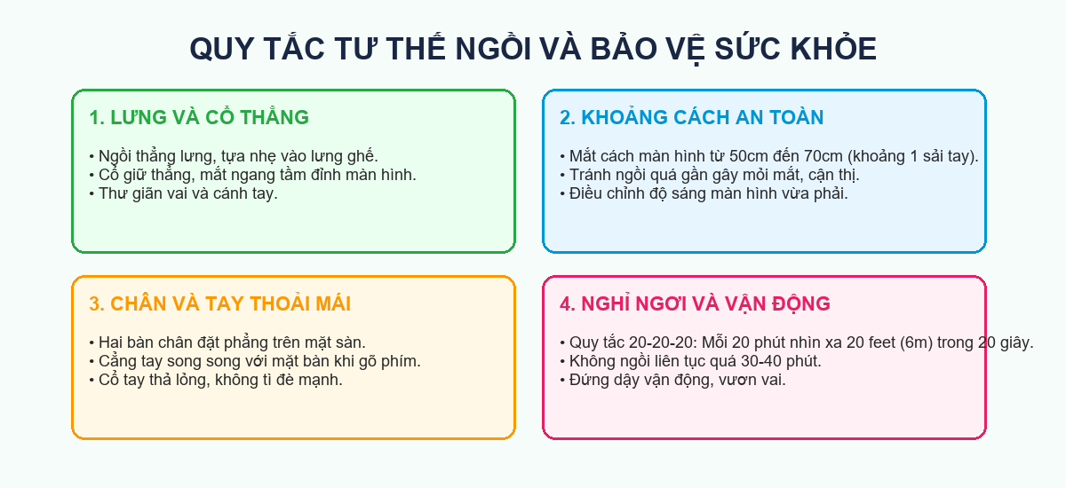
TIN HỌC LỚP 3 • TUẦN 8 • TIẾT 7
BÀI 4: LÀM VIỆC VỚI
MÁY TÍNH (TIẾT 1)
Tư thế ngồi chuẩn • Bảo vệ mắt & Cột sống • Bật/Tắt máy an toàn

Slide 2
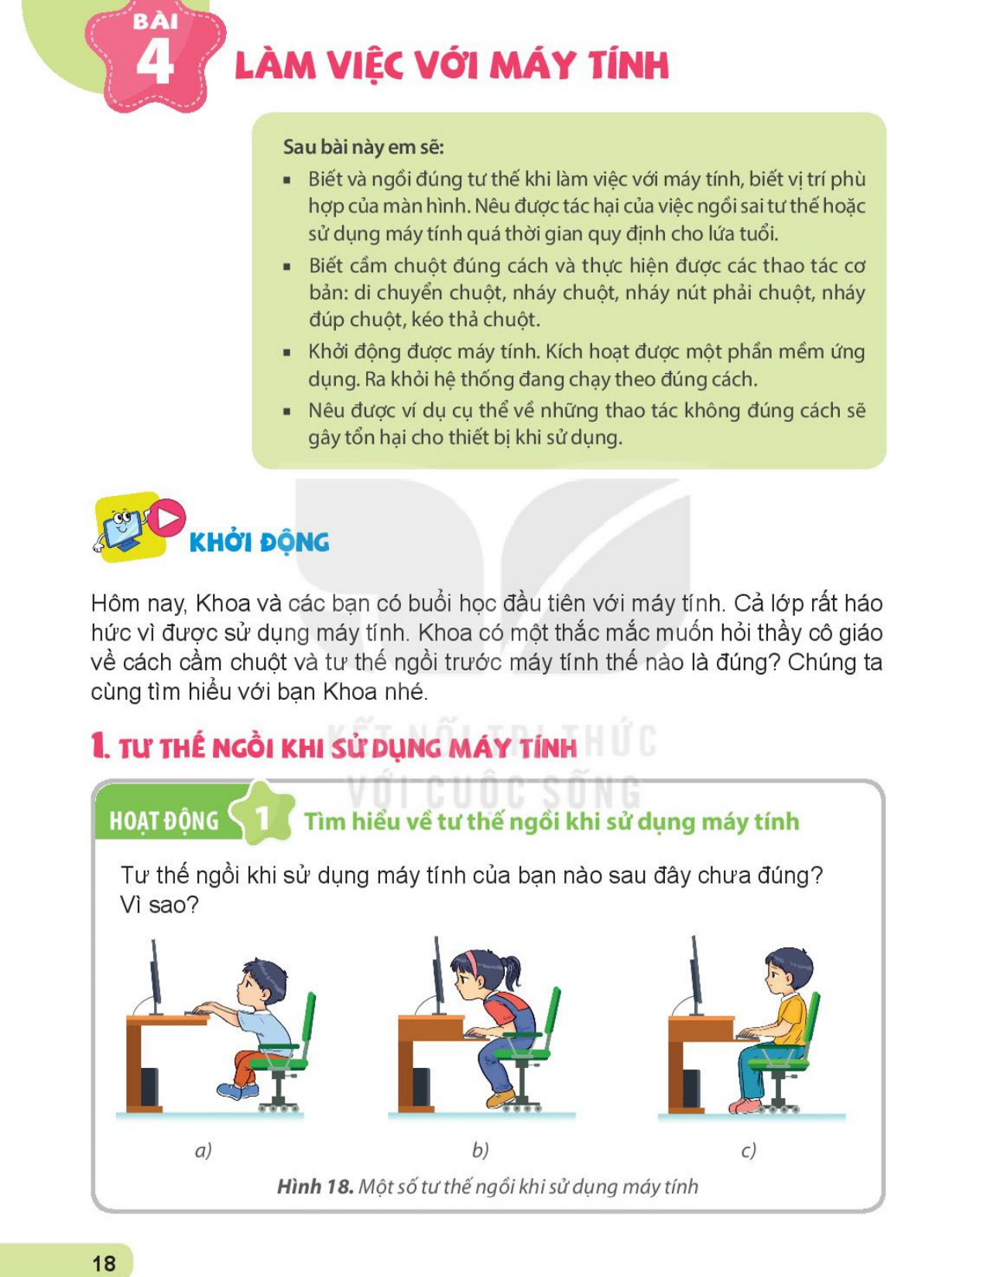
KHỞI ĐỘNG 🧘
Tư thế ngồi nào giúp em học tốt mà không mỏi?
👀 Thử thách đầu giờ:
• Nếu ngồi cong lưng, dí sát mắt vào màn hình thì điều gì sẽ xảy ra? (Mỏi lưng, đau cổ, mờ mắt, cận thị!).
• Khoảng cách an toàn từ mắt đến màn hình là bao nhiêu?
👉 Từ 50cm đến 70cm (khoảng 1 sải tay nhỏ của em)!
Cùng khám phá tư thế ngồi chuẩn ngay sau đây!

Slide 3
KHÁM PHÁ 1 🌿
Quy tắc tư thế ngồi chuẩn và bảo vệ sức khỏe

Slide 4
KHÁM PHÁ 2 🔌
Quy trình Bật và Tắt máy tính đúng chuẩn
🟢 CÁCH BẬT MÁY TÍNH:
1. Bấm nút Power trên Thân máy (CPU).
2. Bấm nút Power trên Màn hình.
3. Chờ màn hình khởi động vào Windows.
👉 Nhấn dứt khoát, không nhấn giữ lâu.
🔴 CÁCH TẮT MÁY (SHUT DOWN):
1. Nháy chuột vào nút Start góc trái.
2. Chọn biểu tượng Power ➔ Chọn Shut down.
3. Chờ thùng máy tắt hẳn rồi tắt màn hình.
⚠️ Tuyệt đối không rút phích cắm đột ngột!

Slide 5
GHI NHỚ 💡
Những kiến thức cốt lõi em cần nhớ
HỘP KẾT LUẬN — LÀM VIỆC VỚI MÁY TÍNH 🌟
⭐ Ngồi thẳng lưng, mắt ngang đỉnh màn hình, cách màn hình 50 - 70 cm.
⭐ Ánh sáng phòng học phải đầy đủ, không để ánh sáng chói vào mắt.
⭐ Quy tắc 20-20-20: Mỗi 20 phút nhìn xa thư giãn mắt trong 20 giây.
⭐ Bật máy bằng nút Power; Tắt máy chuẩn qua Start ➔ Power ➔ Shut down!

Slide 6

CHÚC CÁC EM LUÔN KHỎE MẠNH! 🌟
Hãy luôn giữ tư thế ngồi đúng chuẩn mỗi khi học tập nhé!
Hẹn gặp lại các em ở Tiết 2 tuần sau! 🌟

